Slide 1
Pseudocolor Image Processing
6.3 伪彩色处理

Slide 2
Intensity Slicing and Color Coding
6.3.1 强度分层（和彩色编码）

Slide 3
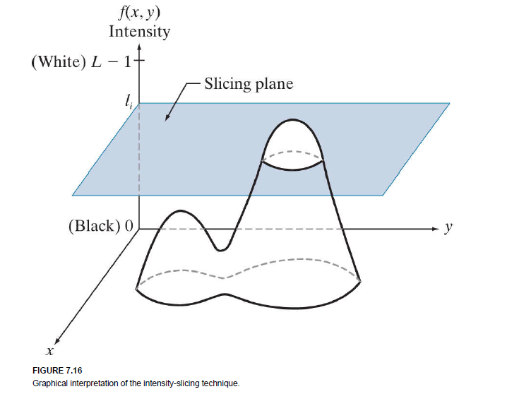
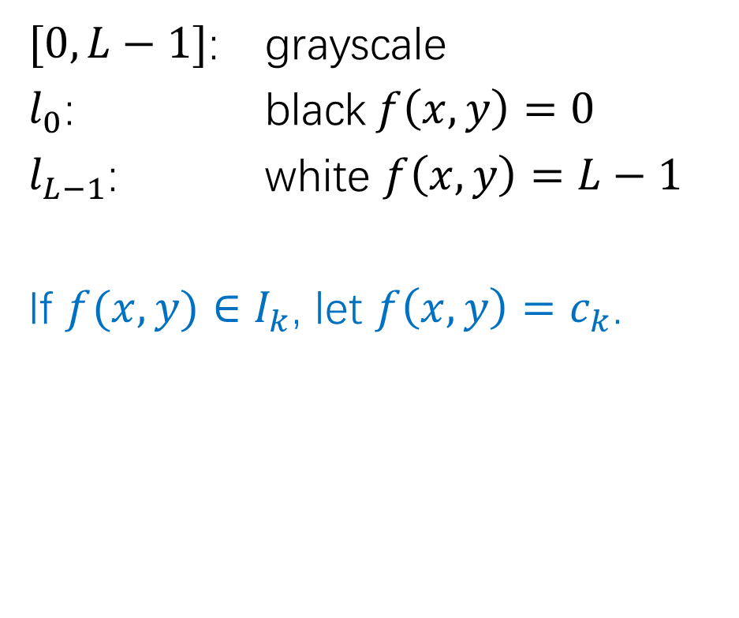
Intensity Slicing and Color Coding
$[0, L−1]$: grayscale
$l_{0}$: black$f\left(x, y\right)=0$
$l_{L−1}$: white $f\left(x, y\right)=L−1$
If $f(x, y)∈I_{k}$, let $f\left(x, y\right)=c_{k}$.

Slide 4
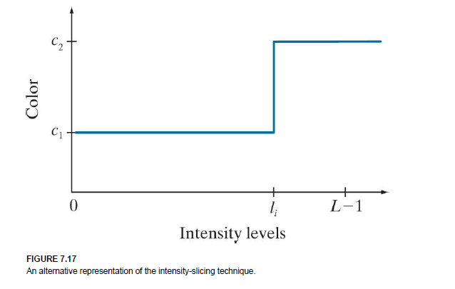
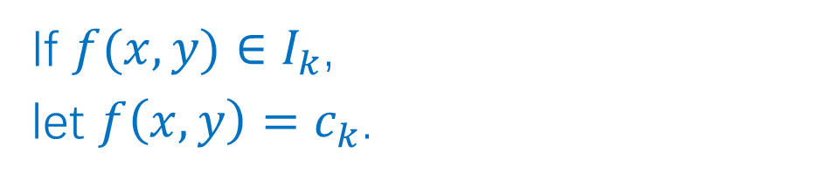
Intensity Slicing and Color Coding
If $f(x, y)∈I_{k}$,
let $f\left(x, y\right)=c_{k}$.

Slide 5
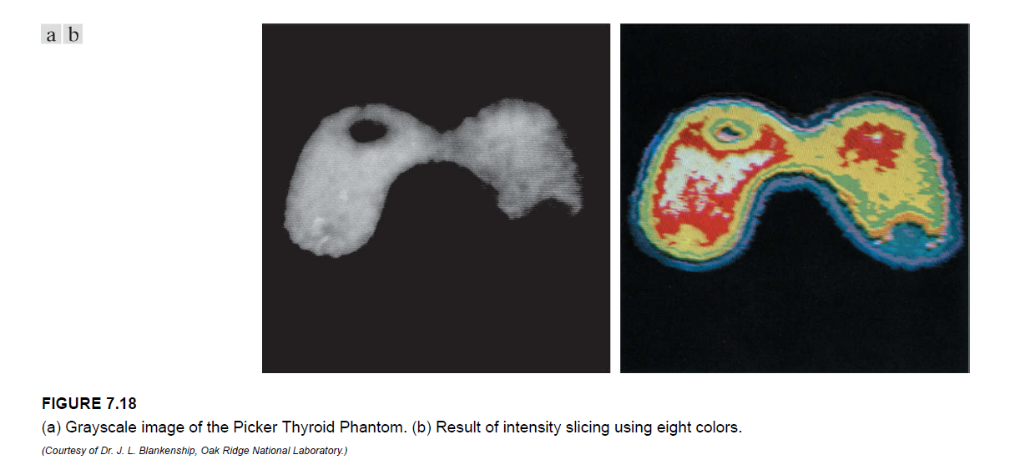
Intensity Slicing and Color Coding
Notes:
Picker甲状腺：8个彩色区域

Slide 6
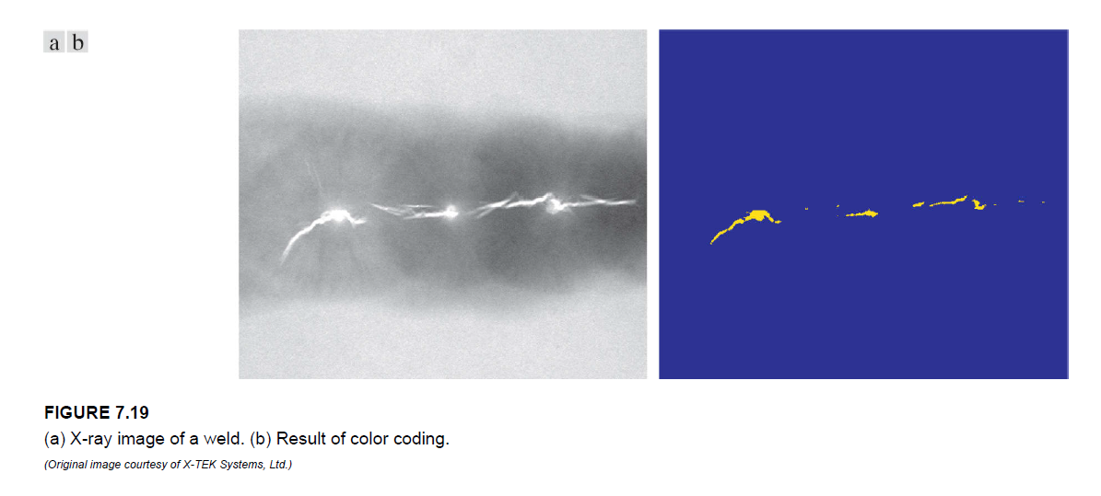
Intensity Slicing and Color Coding
Notes:
焊接：255灰度-双色

Slide 7
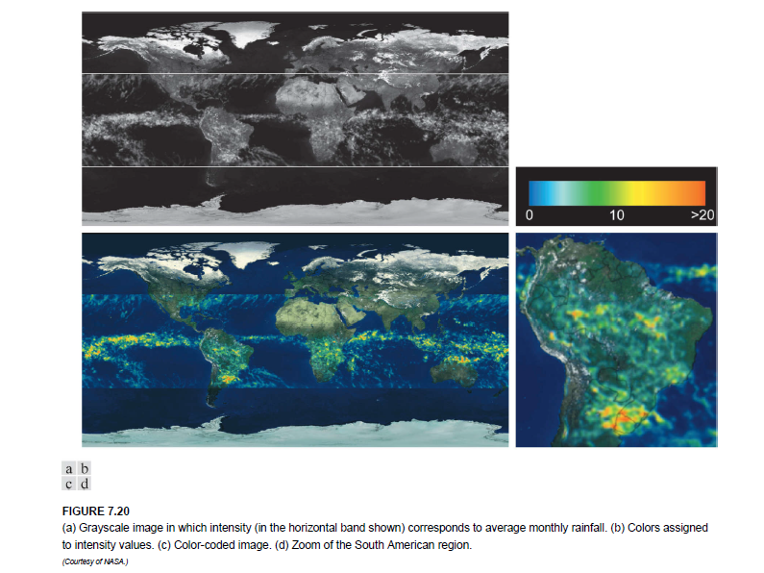
Intensity Slicing and Color Coding
Notes:
灰度强度- 月平均降水
地面传感器不能部署在海上，使用卫星TRMM观测

Slide 8
Intensity to Color Transformations
6.3.2 灰度级到彩色转换

Slide 9
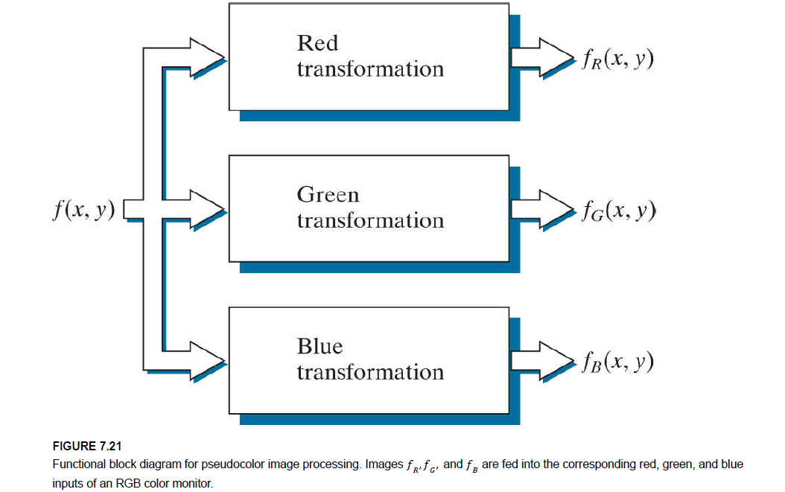
Intensity to Color Transformations
Notes:
图像灰度值的变化 而不是位置变化

Slide 10
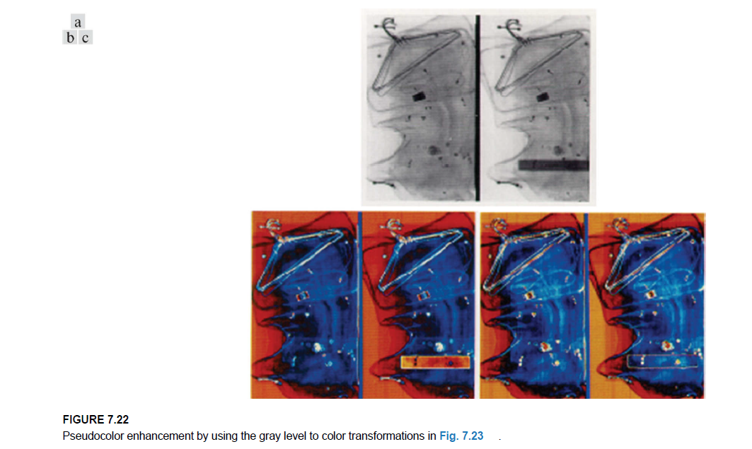
Intensity to Color Transformations
Notes:
Plastic explosive： 应用灰度级到彩色的转换，可以得到各种增强程度
X光 单色图；

Slide 11
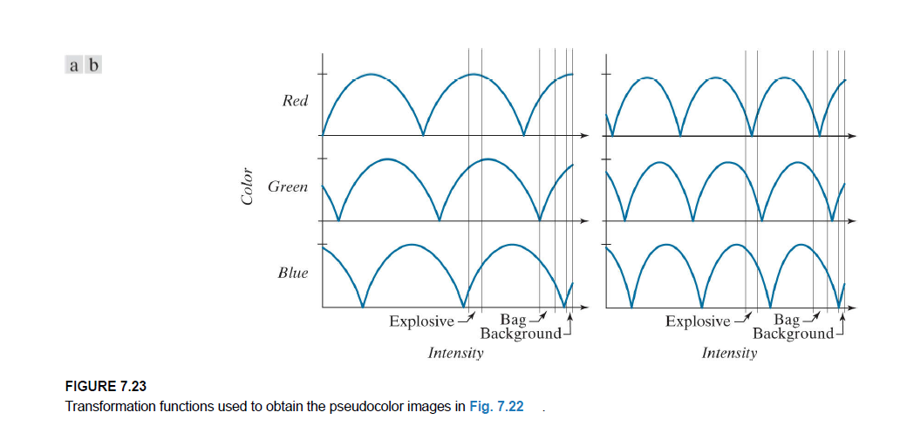
Intensity to Color Transformations

Slide 12
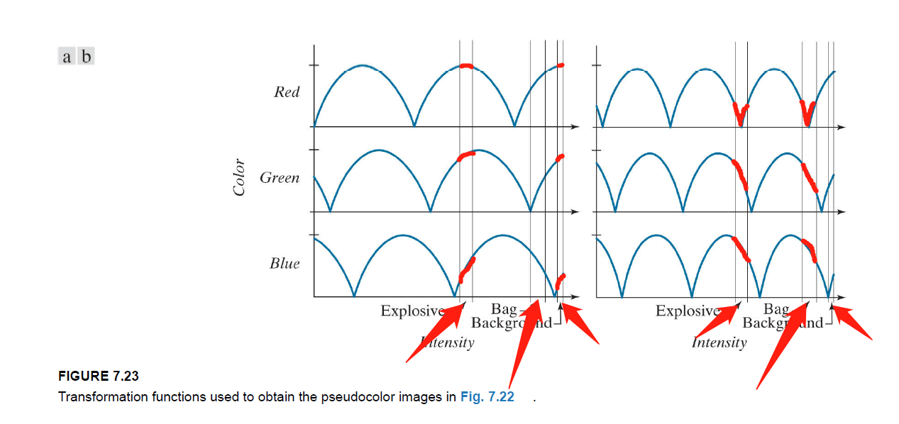
Intensity to Color Transformations

Slide 13
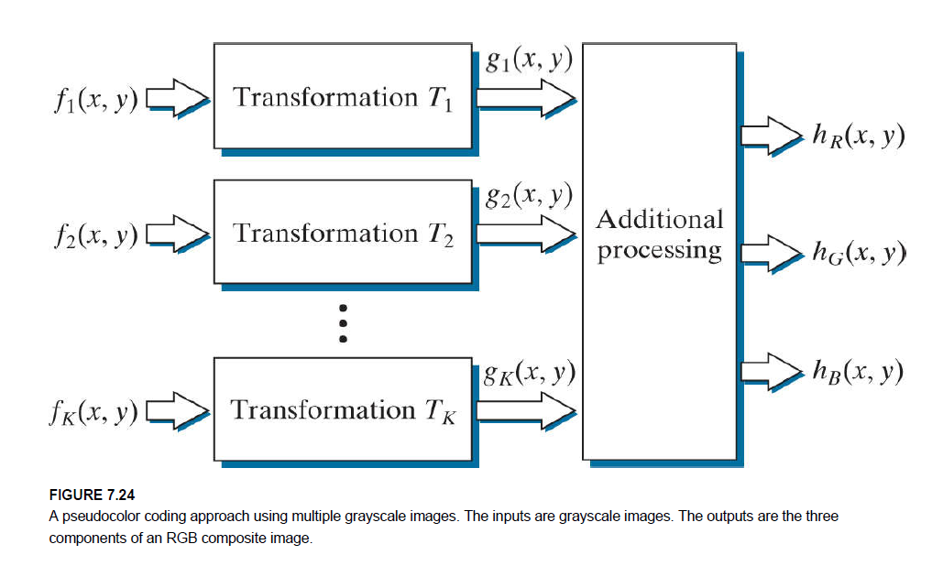
Intensity to Color Transformations
Notes:
多幅单色图转换为彩色图

Slide 14
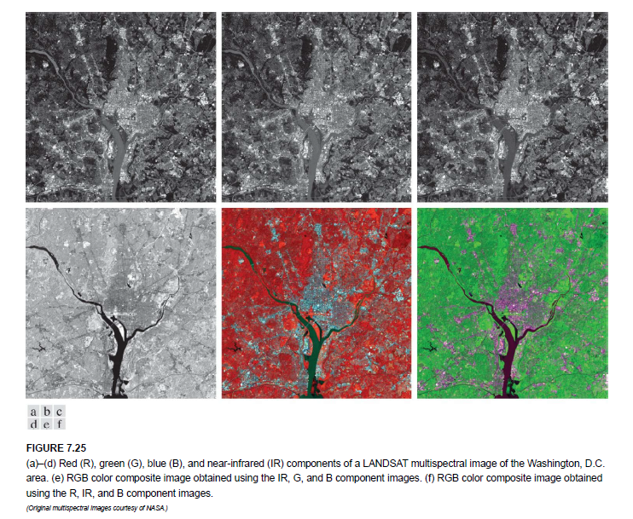
Intensity to Color Transformations
Notes:
A, b, c, d 光谱卫星图像
A, b, c 可见光 红绿蓝图像； d 近红外图像；
E= a + b + c = 全彩色图像： 密度大，难识别； 但波托马克河很明显
F = d + b + c ；不要红色部分，去近红外部分；生物红色

Slide 15
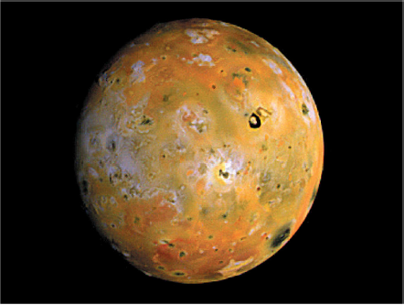
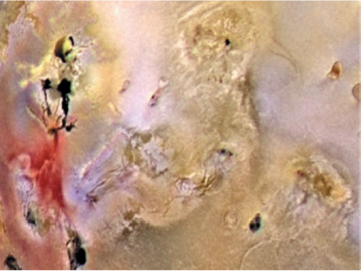


Intensity to Color Transformations
Notes:
木星图像：Galileo宇宙飞船
伪彩色：显示一些非可见光（人类看不到的光谱范围）
亮红色：活火山喷出物质
周围黄色：陈旧的硫沉积物
：比单独分析分量图像快得多

Slide 16
End of 6.3

